Slide 1
DB_Index
신범철

Slide 2
목차
TCP/IP Layer
전송 계층의 역할
연결형 통신과 비연결형 통신
다중화, 역다중화
궁금한것

Slide 3
DB가 없으면 어떤 문제가 있을까?
- 대량의 데이터 중에서 필요한 것을 빨리 반환할 수 없다.
대량의 데이터를 메모리 내에서만으로는 감당이 불가능하다.
장애가 발생했을 때 빠른 복구가 어렵다.
병렬성 제어가 어렵다.
- 데이터의 무결성을 보장하는 것은 어렵다.

Slide 4
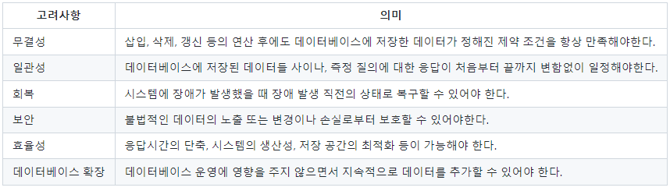
데이터베이스 설계 시 고려사항

Slide 5
트랜잭션
데이터 베이스 시스템에서 하나의 논리적 기능을 정상적으로 수행하기 위한 작업의 기본 단위

Slide 6
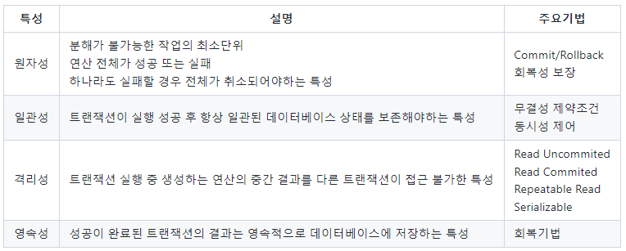
트랜잭션의 특성

Slide 7
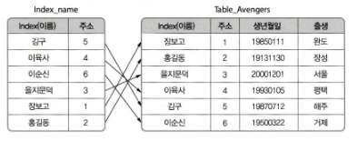
인덱스
데이터를 빠르게 찾을 수 있는 수단, 테이블에 대한 조회 속도를 높여주는 자료구조

